Slide 1
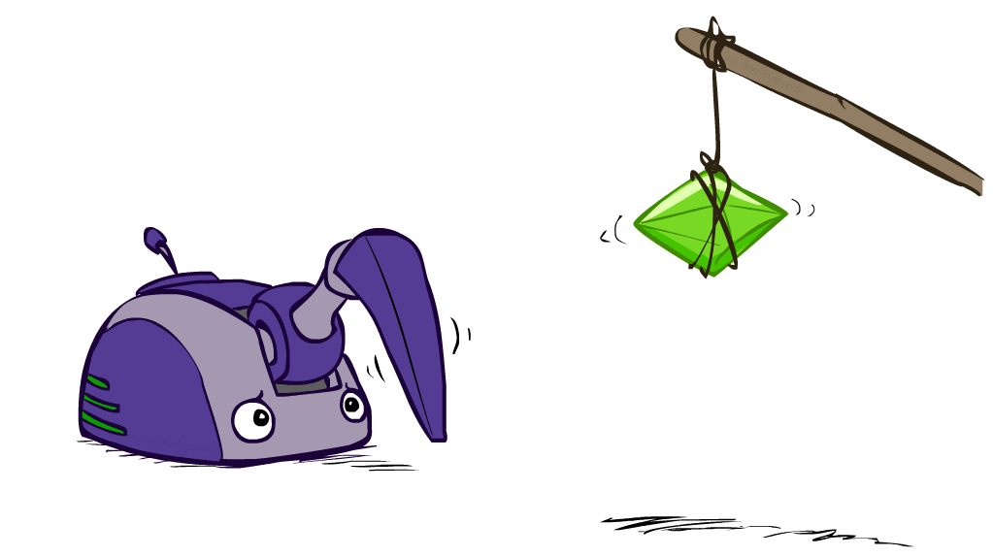
۴. یادگیری تقویتی (Reinforcement Learning)

Slide 2
یادگیری تقویتی
Agent
State: s
Reward: r
Actions: a
Environment
ایده‌ی اصلی.
دریافت بازخورد از محیط به شکل پاداش‌ها.
سودمندی عامل به وسیله‌ی تابع پاداش تعریف می‌شود.
عامل باید به گونه‌ای عمل کند که سودمندی مورد انتظار را بیشینه سازد.
یادگیری بر مبنای نمونه‌های مشاهده شده از پیامدها است!
Notes:
All learning is based on observed samples of outcomes!
Show robot-soccer learning to walk videos (UT Austin):
? Show snake robot:

Slide 3
یادگیری تقویتی ـ ـ مرور کلی
یادگیری تقویتی منفعل (Passive RL) :
یاد گرفتن از تجربه‌ها (عامل با یک سیاست از پیش‌مشخص‌شده حرکت می‌کند و هدف آن ارزیابی ارزش حالت‌ها است، نه تصمیم‌گیری)
یادگیری مبتنی بر مدل :
عامل ابتدا مدل MDP (یعنی T و R ) را بر پایه‌ی تجربه‌های خود تخمین می‌زند. سپس با استفاده از این مدل تقریبی، ارزش حالت‌ها را محاسبه می‌کند.
یادگیری مستقل از مدل:
عامل فقط بر پایه‌ی تجربه، بدون دانستن مدل، ارزش حالت‌ها را محاسبه می‌کند.(مستقیماً ارزش هر حالت را یاد می‌گیرد)
ارزیابی مستقیم: محاسبه‌ی میانگین مجموع پاداش‌ها در اپیزودها
یادگیری تفاضل زمانی: به‌روزرسانی تدریجی ارزش هر حالت با استفاده از ارزش حالت بعدی
یادگیری تقویتی فعال Active RL)):
عامل خودش باید تصمیم بگیرد و تجربه‌ جمع‌آوری کند )عامل دیگر فقط یک سیاست را دنبال نمی‌کند، بلکه باید خودش سیاست بهینه را کشف کند. بنابراین، علاوه ‌بر یادگیری ارزش‌ها، باید انتخاب عمل نیز انجام دهد.(
یادگیری مستقل از مدل :
Q-Learning: به‌روزرسانی تدریجی ارزش هر Q-state با استفاده از بیشینه‌ی ارزش Q-state های حالت بعدی
:Approximate Q-Learning به‌روزرسانی تدریجی ارزش هر Q-state با استفاده از یک تابع تقریب
چالش‌های اصلی:
چگونه به‌صورت مؤثر محیط را کاوش کند؟
چگونه بین کاوش (exploration) و بهره‌برداری (exploitation) تعادل برقرار کند؟
Value Learning
Q-Learning

Slide 4
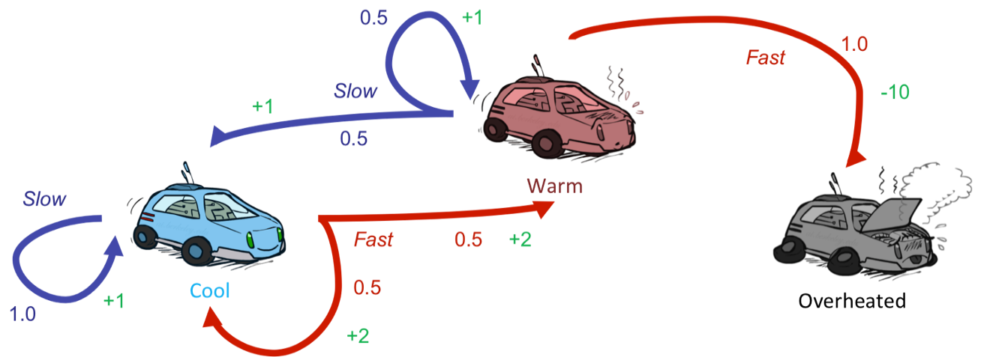
یادگیری تقویتی
فرض می‌کنیم یک فرایند تصمیم مارکوف (MDP) داریم:
یک مجموعه از حالت‌ها s ∈ S
یک مجموعه از اعمال A
یک مدل T(s,a,s’)
یک تابع پاداش R(s,a,s’)
همچنان به دنبال یک سیاست π(s)هستیم
تفاوت: توابع 𝑇 و 𝑅 ناشناخته هستند.
یعنی، نمی‌دانیم کدام حالت‌ها بهتر هستند و نتیجه‌ی هر عمل چیست؟
برای یادگیری باید عمل‌های مختلف و حالت‌های نتیجه شده را آزمایش کنیم.

Slide 5
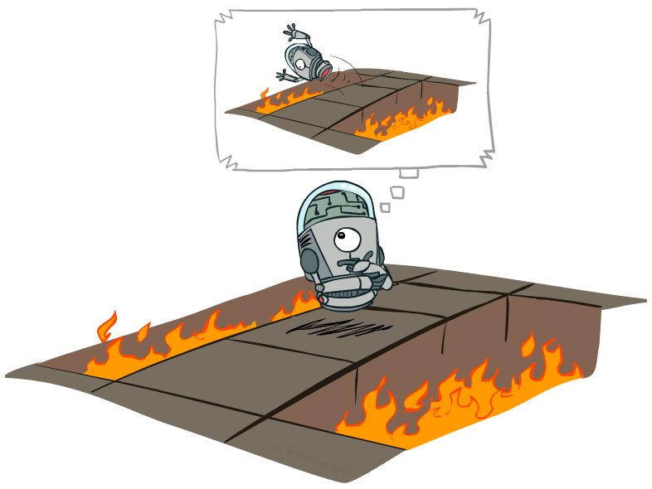
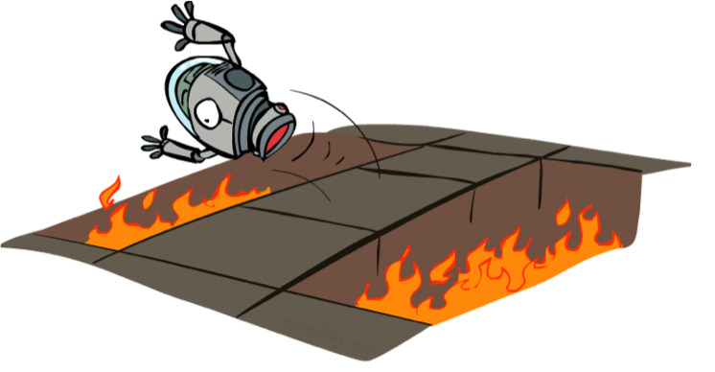
آفلاین (MDP) یا آنلاین (یادگیری تقویتی)؟
راه حل آفلاین
یادگیری انلاین

Slide 6
یادگیری تقویتی ـ ـ مرور کلی
یادگیری تقویتی منفعل (Passive RL) :
یاد گرفتن از تجربه‌ها (عامل با یک سیاست از پیش‌مشخص‌شده حرکت می‌کند و هدف آن ارزیابی ارزش حالت‌ها است، نه تصمیم‌گیری)
یادگیری مبتنی بر مدل :
عامل ابتدا مدل MDP (یعنی Tو R) را بر پایه‌ی تجربه‌های خود تخمین می‌زند. سپس با استفاده از این مدل تقریبی، ارزش حالت‌ها را محاسبه می‌کند.
یادگیری مستقل از مدل:
عامل فقط بر پایه‌ی تجربه، بدون دانستن مدل، ارزش حالت‌ها را محاسبه می‌کند.(مستقیماً ارزش هر حالت را یاد می‌گیرد)
ارزیابی مستقیم: محاسبه‌ی میانگین مجموع پاداش‌ها در اپیزودها
یادگیری تفاضل زمانی: به‌روزرسانی تدریجی ارزش هر حالت با استفاده از ارزش حالت بعدی
یادگیری تقویتی فعال Active RL)):
عامل خودش باید تصمیم بگیرد و تجربه‌ جمع‌آوری کند )عامل دیگر فقط یک سیاست را دنبال نمی‌کند، بلکه باید خودش سیاست بهینه را کشف کند. بنابراین، علاوه ‌بر یادگیری ارزش‌ها، باید انتخاب عمل نیز انجام دهد.(
یادگیری مستقل از مدل :
Q-Learning: به‌روزرسانی تدریجی ارزش هر Q-state با استفاده از بیشینه‌ی ارزش Q-state های حالت بعدی
:Approximate Q-Learning به‌روزرسانی تدریجی ارزش هر Q-state با استفاده از یک تابع تقریب
چالش‌های اصلی:
چگونه به‌صورت مؤثر محیط را کاوش کند؟
چگونه بین کاوش (exploration) و بهره‌برداری (exploitation) تعادل برقرار کند؟
Value Learning
Q-Learning

Slide 7


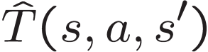
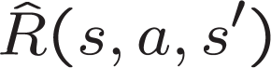
یادگیری تقویتی منفعل - مبتنی بر مدل
ایده‌ی یادگیری مبتنی بر مدل:
یادگیری یک مدل تقریبی بر مبنای تجربیات
به دست‌آوردن مقادیر طوریکه انگار مدل یادگرفته‌شده صحیح است
گام اول: یادگیری یک مدل تجربی از MDP
شمارش تعداد s’ ها به ازای هر s, a
نرمال‌سازی برای به دست آوردن مقدار تقریبی
یادگیری مقادیر با توجه به تجربه‌های (s, a, s’)
گام دوم: حل کردن MDP یاد گرفته شده.
◉ مثلا با استفاده از الگوریتم تکرار مقدار.

Slide 8
مثال: یادگیری مبتنی بر مدل
سیاست ورودی π
اپیزودهای مشاهده شده (آموزش)
مدل یادگرفته شده
Episode 1
Episode 2
T(s,a,s’).
T(B, east, C) = 1.00
T(C, east, D) = 0.75
T(C, east, A) = 0.25
…
R(s,a,s’).
R(B, east, C) = -1
R(C, east, D) = -1
R(D, exit, x) = +10
…
 | A
B | C | D
 | E
B, east, C, -1
C, east, D, -1
D, exit, x, +10
B, east, C, -1
C, east, D, -1
D, exit, x, +10
Episode 3
Episode 4
E, north, C, -1
C, east, D, -1
D, exit, x, +10
E, north, C, -1
C, east, A, -1
A, exit, x, -10
Assume: γ = 1

Slide 9
یادگیری تقویتی ـ ـ مرور کلی
یادگیری تقویتی منفعل (Passive RL) :
یاد گرفتن از تجربه‌ها (عامل با یک سیاست از پیش‌مشخص‌شده حرکت می‌کند و هدف آن ارزیابی ارزش حالت‌ها است، نه تصمیم‌گیری)
یادگیری مبتنی بر مدل :
عامل ابتدا مدل MDP (یعنی Tو R) را بر پایه‌ی تجربه‌های خود تخمین می‌زند. سپس با استفاده از این مدل تقریبی، ارزش حالت‌ها را محاسبه می‌کند.
یادگیری مستقل از مدل:
عامل فقط بر پایه‌ی تجربه، بدون دانستن مدل، ارزش حالت‌ها را محاسبه می‌کند.(مستقیماً ارزش هر حالت را یاد می‌گیرد)
ارزیابی مستقیم: محاسبه‌ی میانگین مجموع پاداش‌ها در اپیزودها
یادگیری تفاضل زمانی: به‌روزرسانی تدریجی ارزش هر حالت با استفاده از ارزش حالت بعدی
یادگیری تقویتی فعال Active RL)):
عامل خودش باید تصمیم بگیرد و تجربه‌ جمع‌آوری کند )عامل دیگر فقط یک سیاست را دنبال نمی‌کند، بلکه باید خودش سیاست بهینه را کشف کند. بنابراین، علاوه ‌بر یادگیری ارزش‌ها، باید انتخاب عمل نیز انجام دهد.(
یادگیری مستقل از مدل :
Q-Learning: به‌روزرسانی تدریجی ارزش هر Q-state با استفاده از بیشینه‌ی ارزش Q-state های حالت بعدی
:Approximate Q-Learning به‌روزرسانی تدریجی ارزش هر Q-state با استفاده از یک تابع تقریب
چالش‌های اصلی:
چگونه به‌صورت مؤثر محیط را کاوش کند؟
چگونه بین کاوش (exploration) و بهره‌برداری (exploitation) تعادل برقرار کند؟
Value Learning
Q-Learning

Slide 10

یادگیری تقویتی منفعل - مستقل از مدل
وظیفه‌ی ساده شده: ارزیابی سیاست!
ورودی: یک سیاست ثابت π(s)
تابع تغییر حالت T(s,a,s’)ناشناخته است
تابع پاداشR(s,a,s’) ناشناخته است.
هدف: یادگیری ارزش حالت‌ها
در این مورد:
عامل خودش تصمیم‌گیر نیست، فقط همراه مسیر داده‌شده حرکت می‌کند.
هیچ انتخابی برای انجام اعمال ندارد.
فقط باید سیاست را اجرا کند و از تجربه‌ها یاد بگیرد
این برنامه‌ریزی آفلاین نیست! زیرا عامل واقعا در محیط عمل می‌کند.

Slide 11
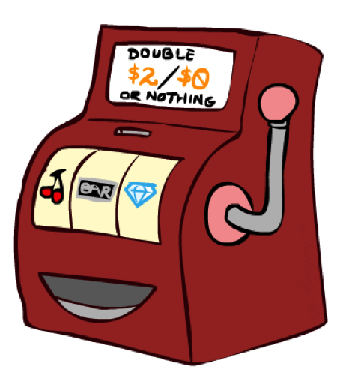
ارزیابی مستقیم
هدف: محاسبه‌ی ارزش هر حالت تحت سیاست ثابت π
ایده: میانگین‌گیری از مقادیر نمونه‌ی مشاهده شده.
بر طبق π عمل کن
هر بار که با یک حالت روبرو می‌شوی، محاسبه کن که مجموع (کاهش یافته) پاداش‌ها چقدر باید باشند.
از نمونه‌های مشاهده شده میانگین بگیر.
این روش ارزیابی مستقیم (direct evaluation) نام دارد

Slide 12
مثال: ارزیابی مستقیم
سیاست ورودی π
اپیزودهای مشاهده شده (آموزش)
مقادیر خروجی
Episode 1
Episode 2
 | A
B | C | D
 | E
 | A
B | C | D
 | E
B, east, C, -1
C, east, D, -1
D, exit, x, +10
B, east, C, -1
C, east, D, -1
D, exit, x, +10
-10
+8
+4
+10
Episode 3
Episode 4
-2
E, north, C, -1
C, east, D, -1
D, exit, x, +10
E, north, C, -1
C, east, A, -1
A, exit, x, -10
Assume: γ = 1

Slide 13
مزایا و معایب ارزیابی مستقیم
مقادیر خروجی
مزایا:
درک ان ساده است.
نیاز به دانش در مورد T یا R ندارد.
در نهایت، فقط با استفاده از نمونه‌ تجربه‌ها، میانگین درست ارزش‌ها را محاسبه می‌کند.
معایب:
اتلاف اطلاعات به دلیل در نظر نگرفتن ارتباط میان حالت‌ها.
یادگیری هر حالت به صورت جداگانه.
و در نتیجه، نیاز به زمان زیاد برای یادگیری.
 | A
B | C | D
 | E
-10
+8
+4
+10
-2
اگر طبق این سیاست، هم B و هم E به C می‌رسند، چطور ممکن است ارزش آن‌ها با هم متفاوت باشد؟

Slide 14

چرا از روش ارزیابی سیاست استفاده نکنیم؟
شکل ساده شده‌ی معادله بلمن، ارزش 𝑉 را برای یک سیاست خاص محاسبه می‌کند.
این روش، به‌طور کامل ارتباط بین حالت‌ها را در نظر می‌گیرد.
ولی متأسفانه، برای انجام این کار به تابع‌های T و R نیاز داریم!
سوال کلیدی: چگونه می‌توان ارزش حالت‌ها را بدون نیاز به دانستن 𝑇 و 𝑅 محاسبه نمود؟
در واقع، چطور می‌توانیم میانگین‌گیری وزن‌دار انجام دهیم، بدون اینکه وزن‌ها (یعنی احتمال‌های انتقال) را بدانیم؟
s
π(s)
s, π(s)
s, π(s),s’
s’

Slide 15
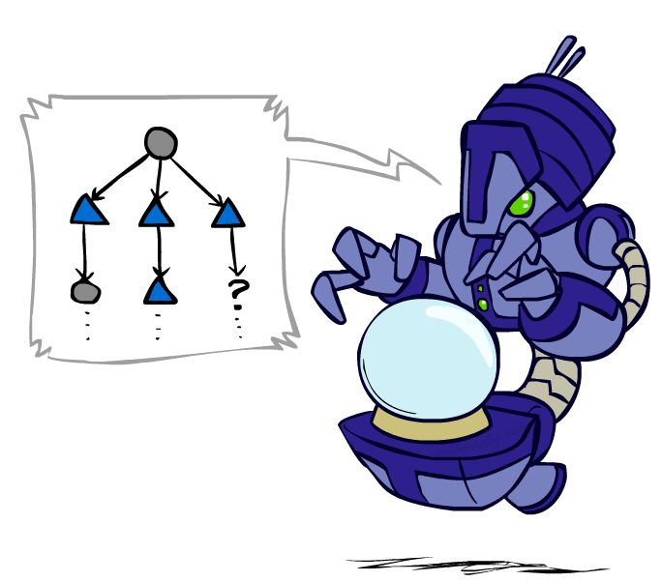
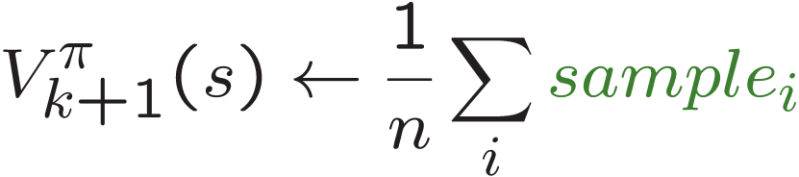
ارزیابی سیاست مبتنی بر نمونه‌برداری؟
هدف: می‌خواهیم تخمین خود را از 𝑉 با استفاده از معادله‌ی زیر بهبود دهیم:
ایده: از حالت‌های نتیجه s’ نمونه‌برداری کن (با انجام عمل!) و سپس از ان‌ها میانگین بگیر.
s
π(s)
s, π(s)
s, π(s),s’
s₁'
s₂'
s'
s₃'
نمی‌توانیم زمان را به عقب برگردانیم تا بارها و بارها از حالتs نمونه‌برداری کنیم.

Slide 16
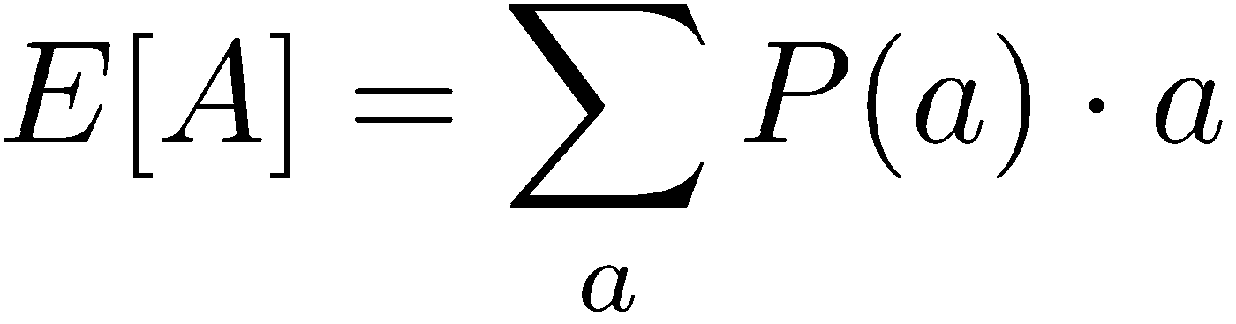
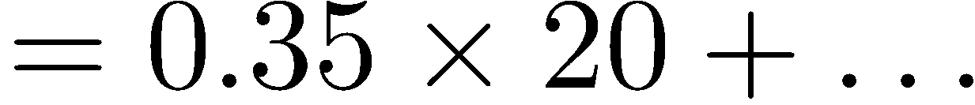
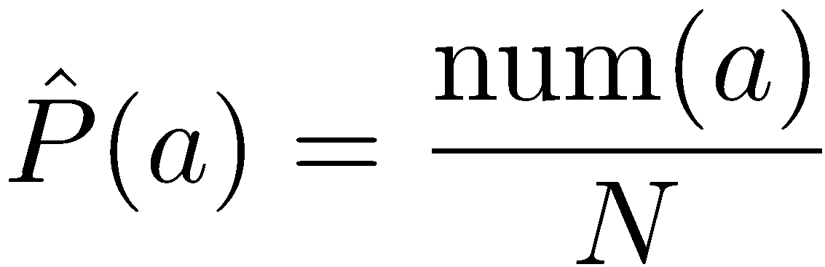
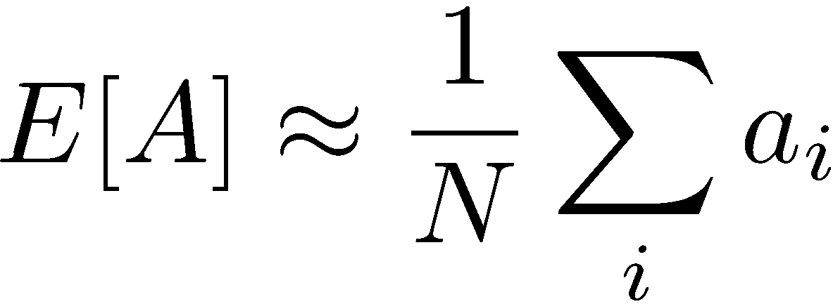
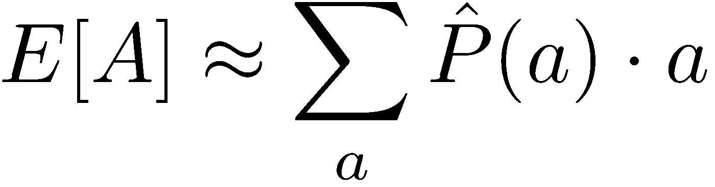
مثال: سن مورد انتظار
هدف:‌ محاسبه‌ی سن مورد انتظار دانشجویان کلاس.
شناخته شده P(A)
بدون داشتن P(A) باید نمونه برداری انجام شود [a₁, a₂, … a_{N}]
P(A) ناشناخته: "مبتنی بر مدل”
P(A) ناشناخته: "مستقل از مدل”
چرا این روش جواب می‌دهد؟ چون در نهایت مدل درست یاد گرفته می‌شود.
چرا این روش جواب می‌دهد؟ چون نمونه‌ها با فراوانی (تعداد تکرار) درست ظاهر می‌شوند.

Slide 17
یادگیری تقویتی ـ ـ مرور کلی
یادگیری تقویتی منفعل (Passive RL) :
یاد گرفتن از تجربه‌ها (عامل با یک سیاست از پیش‌مشخص‌شده حرکت می‌کند و هدف آن ارزیابی ارزش حالت‌ها است، نه تصمیم‌گیری)
یادگیری مبتنی بر مدل :
عامل ابتدا مدل MDP (یعنی Tو R) را بر پایه‌ی تجربه‌های خود تخمین می‌زند. سپس با استفاده از این مدل تقریبی، ارزش حالت‌ها را محاسبه می‌کند.
یادگیری مستقل از مدل:
عامل فقط بر پایه‌ی تجربه، بدون دانستن مدل، ارزش حالت‌ها را محاسبه می‌کند.(مستقیماً ارزش هر حالت را یاد می‌گیرد)
ارزیابی مستقیم: محاسبه‌ی میانگین مجموع پاداش‌ها در اپیزودها
یادگیری تفاضل زمانی: به‌روزرسانی تدریجی ارزش هر حالت با استفاده از ارزش حالت بعدی
یادگیری تقویتی فعال Active RL)):
عامل خودش باید تصمیم بگیرد و تجربه‌ جمع‌آوری کند )عامل دیگر فقط یک سیاست را دنبال نمی‌کند، بلکه باید خودش سیاست بهینه را کشف کند. بنابراین، علاوه ‌بر یادگیری ارزش‌ها، باید انتخاب عمل نیز انجام دهد.(
یادگیری مستقل از مدل :
Q-Learning: به‌روزرسانی تدریجی ارزش هر Q-state با استفاده از بیشینه‌ی ارزش Q-state های حالت بعدی
:Approximate Q-Learning به‌روزرسانی تدریجی ارزش هر Q-state با استفاده از یک تابع تقریب
چالش‌های اصلی:
چگونه به‌صورت مؤثر محیط را کاوش کند؟
چگونه بین کاوش (exploration) و بهره‌برداری (exploitation) تعادل برقرار کند؟
Value Learning
Q-Learning

Slide 18
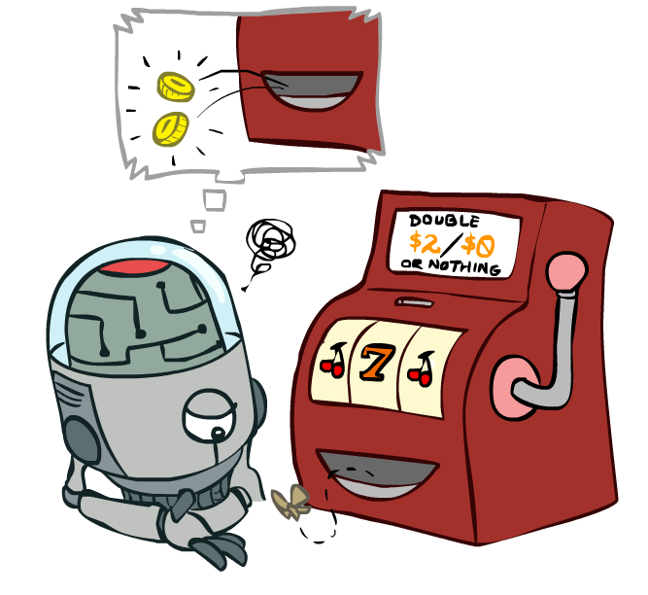
یادگیری تفاضل زمانی Temporal Difference Learning (TD Learning)

Slide 19
یادگیری تفاضل زمانی
s
ایده‌: یادگیری از تک تک نمونه‌ها به صورت جداگانه!
به روز رسانی تخمین ارزش حالت فعلی V(s) پس از هر تجربه (هر گام تعامل با محیط) (s, a, s’, r)
عامل برای اصلاح ارزش حالت فعلی، به پاداش آن گام و ارزش حالت بعدی نگاه می‌کند.
حالت‌هایی مانند s’ که احتمال وقوع بیشتری دارند، سهم بیشتری در تعیین ارزش V(s) خواهند داشت
یادگیری ارزش‌ها به روش تفاضل زمانی:
سیاست عامل در طول فرآیند یادگیری ثابت باقی می‌ماند و تمرکز بر ارزیابی ارزش حالت‌هاست.
با تکرار گام‌های تعامل، ارزش حالت‌ها به‌تدریج به ارزش‌های واقعی همگرا می‌شوند.
π(s)
s, π(s)
s’
نمونه برداری از V(s)
به‌روز رسانی ارزش V(s)
همان به‌روزرسانی قبلی
خطای تفاضل زمانی ((TD Error

Slide 20
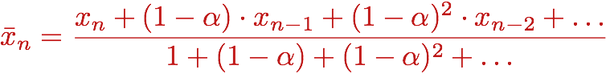
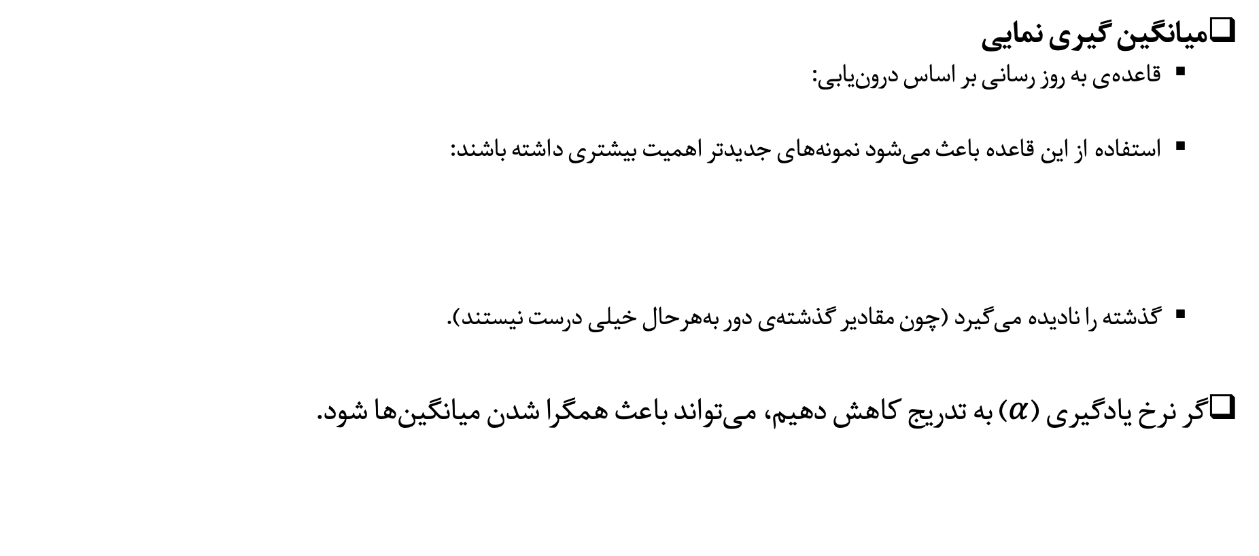
میانگین گیری نمایی
میانگین گیری نمایی
قاعده‌ی به روز رسانی بر اساس درون‌یابی:
استفاده از این قاعده باعث می‌شود نمونه‌های جدیدتر اهمیت بیشتری داشته باشند:
گذشته را نادیده می‌گیرد (چون مقادیر گذشته‌ی دور به‌هرحال خیلی درست نیستند).
گر نرخ یادگیری (($α$ به تدریج کاهش دهیم، می‌تواند باعث همگرا شدن میانگین‌ها شود.

Slide 21
مثال: یادگیری تفاضل زمانی
حالت‌ها
تغییر حالت‌های مشاهده شده
B, east, C, -2
C, east, D, -2
 | A
B | C | D
 | E
 | 0
0 | 0 | 8
 | 0
 | 0
-1 | 0 | 8
 | 0
 | 0
-1 | 3 | 8
 | 0
Assume: γ = 1, α = 1/2

Slide 22
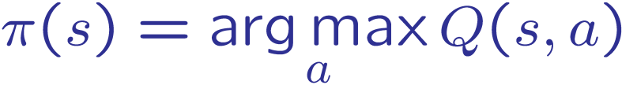
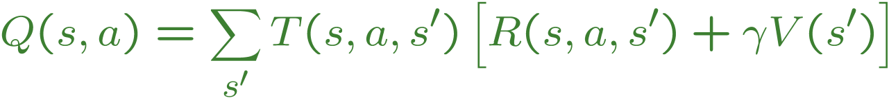
مشکلات یادگیری تفاضل زمانی (TD)
یادگیری ارزش به روش تفاضل زمانی یک روش مستقل از مدل برای ارزیابی سیاست است که با استفاده از میانگین‌گیری نمونه‌ای در حال اجرا، به نوعی به‌روزرسانی‌های بلمن را شبیه‌سازی می‌کند.
اما اگر بخواهیم این ارزش ها را به یک سیاست جدید تبدیل کنیم، به مشکل برمی‌خوریم!
ایده: به‌جای یادگیری ارزش حالت‌ها، ارزش حالت‌هایQ را یاد بگیریم.
در این صورت، انتخاب عمل به صورت مستقل از مدل قابل انجام خواهد بود!
s
a
s, a
s,a,s’
s’

Slide 23
یادگیری تقویتی ـ ـ مرور کلی
یادگیری تقویتی منفعل (Passive RL) :
یاد گرفتن از تجربه‌ها (عامل با یک سیاست از پیش‌مشخص‌شده حرکت می‌کند و هدف آن ارزیابی ارزش حالت‌ها است، نه تصمیم‌گیری)
یادگیری مبتنی بر مدل :
عامل ابتدا مدل MDP (یعنی Tو R) را بر پایه‌ی تجربه‌های خود تخمین می‌زند. سپس با استفاده از این مدل تقریبی، ارزش حالت‌ها را محاسبه می‌کند.
یادگیری مستقل از مدل:
عامل فقط بر پایه‌ی تجربه، بدون دانستن مدل، ارزش حالت‌ها را محاسبه می‌کند.(مستقیماً ارزش هر حالت را یاد می‌گیرد)
ارزیابی مستقیم: محاسبه‌ی میانگین مجموع پاداش‌ها در اپیزودها
یادگیری تفاضل زمانی: به‌روزرسانی تدریجی ارزش هر حالت با استفاده از ارزش حالت بعدی
یادگیری تقویتی فعال Active RL)):
عامل خودش باید تصمیم بگیرد و تجربه‌ جمع‌آوری کند )عامل دیگر فقط یک سیاست را دنبال نمی‌کند، بلکه باید خودش سیاست بهینه را کشف کند. بنابراین، علاوه ‌بر یادگیری ارزش‌ها، باید انتخاب عمل نیز انجام دهد.(
یادگیری مستقل از مدل :
Q-Learning: به‌روزرسانی تدریجی ارزش هر Q-state با استفاده از بیشینه‌ی ارزش Q-state های حالت بعدی
:Approximate Q-Learning به‌روزرسانی تدریجی ارزش هر Q-state با استفاده از یک تابع تقریب
چالش‌های اصلی:
چگونه به‌صورت مؤثر محیط را کاوش کند؟
چگونه بین کاوش (exploration) و بهره‌برداری (exploitation) تعادل برقرار کند؟
Value Learning
Q-Learning

Slide 24
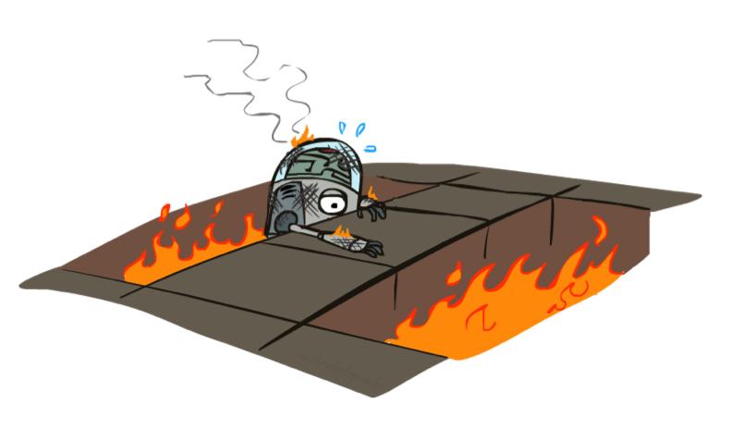
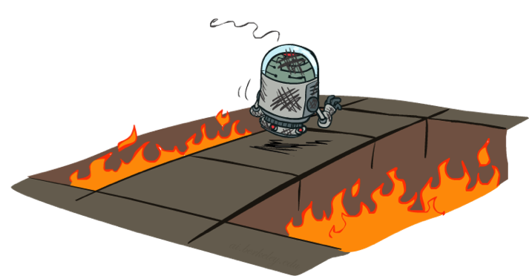
یادگیری تقویتی فعال Active Reinforcement Learning

Slide 25
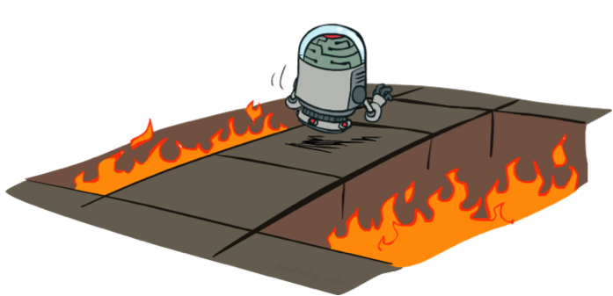
یادگیری تقویتی فعال
یادگیری تقویتی فعال: محاسبه سیاست‌های بهینه
تابع تغییر حالت T(s,a,s’) ناشناخته است.
تابع پاداش R(s,a,s’) نیز ناشناخته است.
اکنون عامل خودش اعمال را انتخاب می‌کند.
هدف: یادگیری سیاست بهینه / مقادیر بهینه
در این مورد:
یادگیرنده خودش تصمیم می‌گیرد!
یک موازنه‌ی اساسی وجود دارد: کاوش (exploration) در برابر بهره‌برداری (exploitation)
این برنامه‌ریزی آفلاین نیست! در واقع، عامل واقعاً در محیط اقدام می‌کند و با تجربه، نتیجه را متوجه می‌شود…

Slide 26
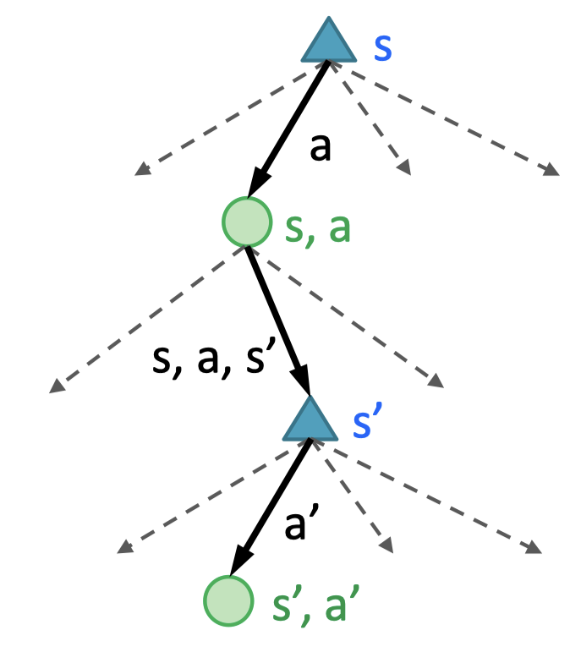
Q-Value Iteration
تکرار مقدار ( (Value Iteration: محاسبه ارزش حالت‌ها به صورت تکرار شونده
با بردار اولیه V₀(s) = 0 شروع می‌کنیم که می‌دانیم مقدار درستی است.
اگر بردار V_{k}(s)را داشته باشیم می‌توانیم بردار V_{k+1}(s) را محاسبه کنیم.
اما مقادیر (Q-values) Qکاربردی‌تر هستند، پس به‌جای V آن‌ها را محاسبه می‌کنیم.
با مقدار اولیه Q₀(s,a) = 0 شروع می‌کنیم، که می‌دانیم مقدار درستی است.
اگر بردار Q_{k}(s,a) را داشته باشیم، می‌توانیم بردار Q_{k+1}(s,a) را محاسبه کنیم.

Slide 27
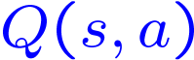
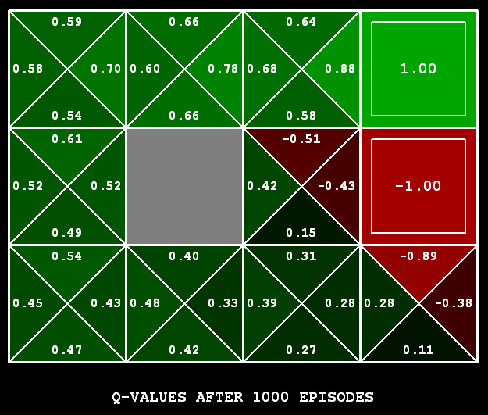
الگوریتم یادگیری Q Q-Learning
می‌خواهیم که به‌روزرسانی‌های مقدار Q را برای هر Q-state انجام دهیم:
اما نمی‌توانیم این به‌روزرسانی را انجام دهیم، چون T و R را نمی‌دانیم.
در عوض، میانگین را در حین اجرا (تجربه) محاسبه می‌کنیم:
دریافت یک نمونه (s,a,r,s’)
در نظر گرفتن تخمین قبلی:
◉ در نظر گرفتن تخمین مربوط به نمونه‌ی جدید:
اما ما می‌خواهیم میانگین را بر اساس تمام نتایج ممکن از (s,a) بگیریم.
بنابراین از ترکیب تخمین جدید با میانگین قبلی برای رسیدن به مقدار پایدارتر استفاده می‌کنیم (running average)

Slide 28
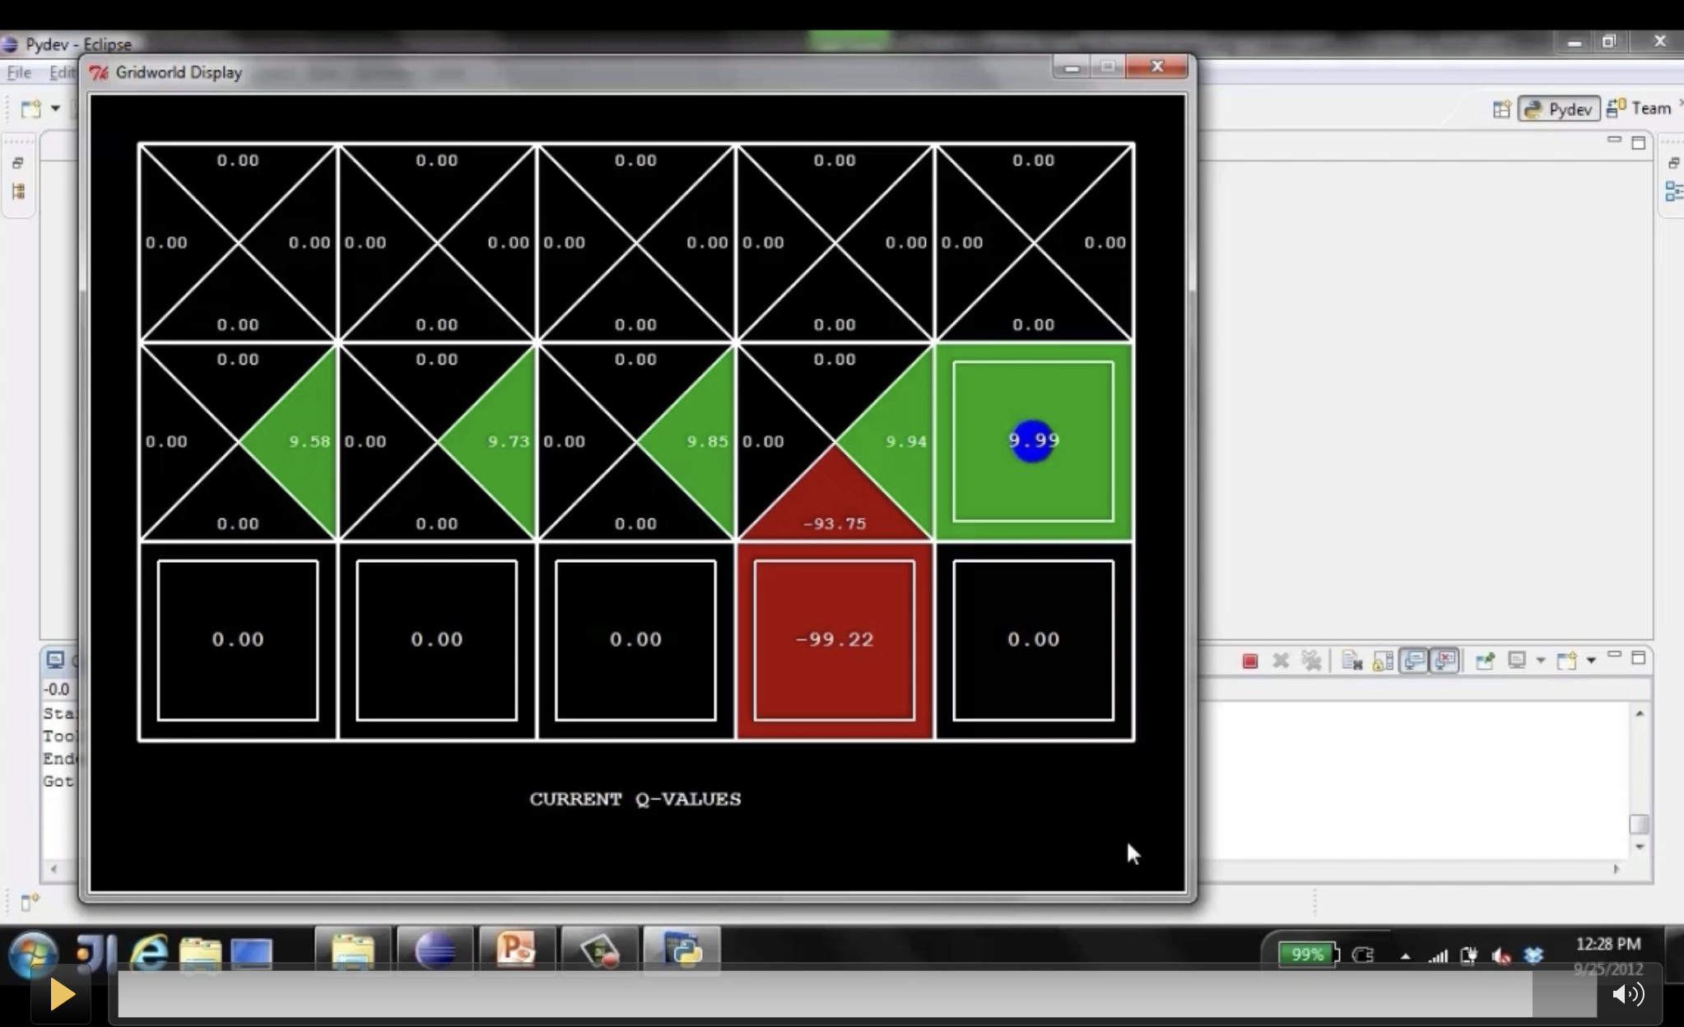

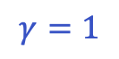
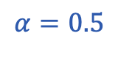
ویدئوی نمایشی Q-Learning درGridworld
$$α=0.5$$
$$γ=1$$

Slide 29
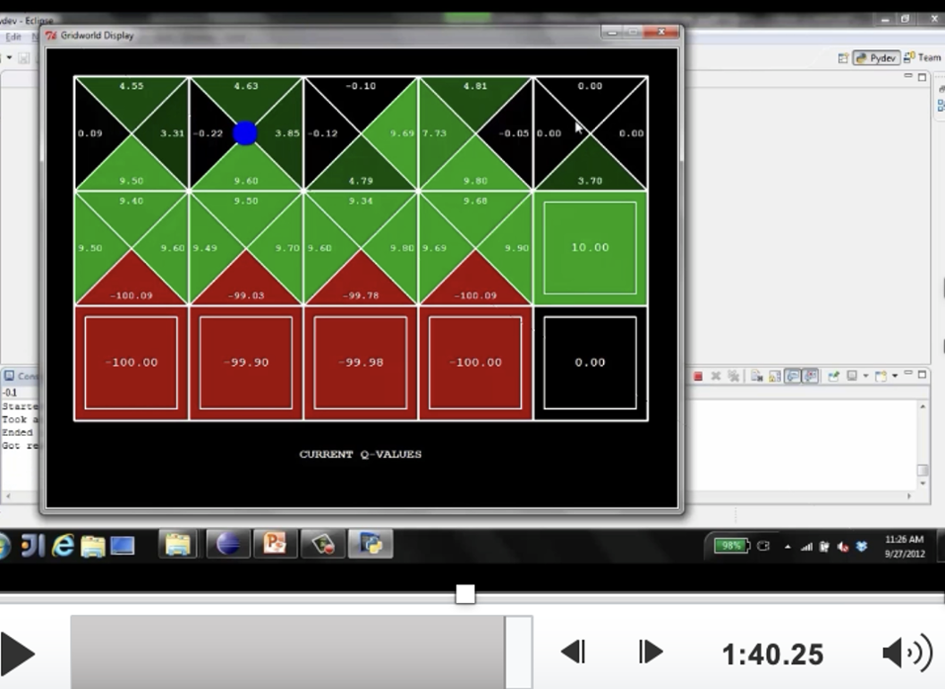
ویدئوی نمایشی Q-Learning درCliff Grid
Notes:
Video of Demo Q-Learning Auto Cliff Grid

Slide 30

ویژگی‌های الگوریتم Q-learning
الگوریتم Q-learning به سیاست بهینه همگرا می‌شود ـــ حتی اگر عامل، به‌صورت غیربهینه عمل کند!
هشدارها:
عامل باید به اندازه‌ی کافی محیط را کاوش کند.
نرخ یادگیری باید در نهایت به اندازه‌ی کافی کوچک شود.
... اما مقدار ان نباید خیلی سریع کاهش داده شود.
در واقع، در نهایت (در حد بی‌نهایت)، اهمیتی ندارد که چگونه عامل، عمل‌ها را انتخاب کرده‌ است!
به این نوع یادگیری، «یادگیری خارج از سیاست» (off-policy learning ) گفته می‌شود.

Slide 31
یادگیری تقویتی ـ ـ مرور کلی
یادگیری تقویتی منفعل (Passive RL) :
یاد گرفتن از تجربه‌ها (عامل با یک سیاست از پیش‌مشخص‌شده حرکت می‌کند و هدف آن ارزیابی ارزش حالت‌ها است، نه تصمیم‌گیری)
یادگیری مبتنی بر مدل :
عامل ابتدا مدل MDP (یعنی T و R ) را بر پایه‌ی تجربه‌های خود تخمین می‌زند. سپس با استفاده از این مدل تقریبی، ارزش حالت‌ها را محاسبه می‌کند.
یادگیری مستقل از مدل:
عامل فقط بر پایه‌ی تجربه، بدون دانستن مدل، ارزش حالت‌ها را محاسبه می‌کند.(مستقیماً ارزش هر حالت را یاد می‌گیرد)
ارزیابی مستقیم: محاسبه‌ی میانگین مجموع پاداش‌ها در اپیزودها
یادگیری تفاضل زمانی: به‌روزرسانی تدریجی ارزش هر حالت با استفاده از ارزش حالت بعدی
یادگیری تقویتی فعال Active RL)):
عامل خودش باید تصمیم بگیرد و تجربه‌ جمع‌آوری کند )عامل دیگر فقط یک سیاست را دنبال نمی‌کند، بلکه باید خودش سیاست بهینه را کشف کند. بنابراین، علاوه ‌بر یادگیری ارزش‌ها، باید انتخاب عمل نیز انجام دهد.(
یادگیری مستقل از مدل :
Q-Learning: به‌روزرسانی تدریجی ارزش هر Q-state با استفاده از بیشینه‌ی ارزش Q-state های حالت بعدی
:Approximate Q-Learning به‌روزرسانی تدریجی ارزش هر Q-state با استفاده از یک تابع تقریب
چالش‌های اصلی:
چگونه به‌صورت مؤثر محیط را کاوش کند؟
چگونه بین کاوش (exploration ) و بهره‌برداری (exploitation ) تعادل برقرار کند؟
Value Learning
Q-Learning

Slide 32
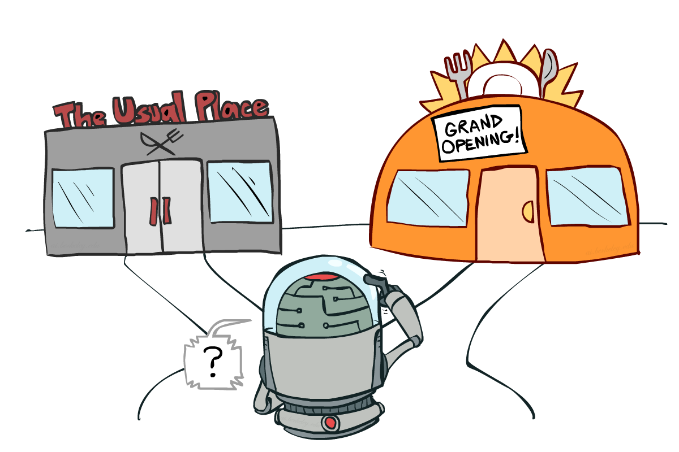
کاوش در برابر بهره‌برداری Exploration vs. Exploitation

Slide 33

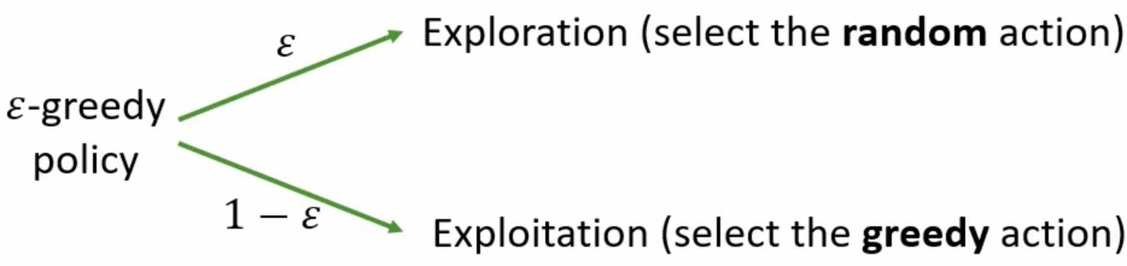
چگونه کاوش کنیم؟
چندین روش برای وادار کردن عامل به کاوش ((exploration وجود دارد:
ساده‌ترین روش: اعمال تصادفی (روش ε-greedy)
در هر گام زمانی، یک سکه بینداز (تصمیم تصادفی بگیر)
با احتمال کمε به‌صورت تصادفی عمل کن
و با احتمال زیاد1-ε طبق سیاست فعلی عمل کن
مشکلات اعمال تصادفی چیست؟
عامل در نهایت تمام فضای حالت‌ را کاوش می‌کند، اما حتی پس از پایان یادگیری عمل درست، همچنان به‌صورت تصادفی عمل می‌کند و اشتباه‌های بی‌مورد مرتکب می‌شود.
یک راه‌حل: کاهش دادن مقدار ε به‌ مرور زمان
راه‌حل دیگر: استفاده از توابع کاوش
[Demo: Q-learning – manual exploration – bridge grid (L11D2)] [Demo: Q-learning – epsilon-greedy -- crawler (L11D3)]

Slide 34
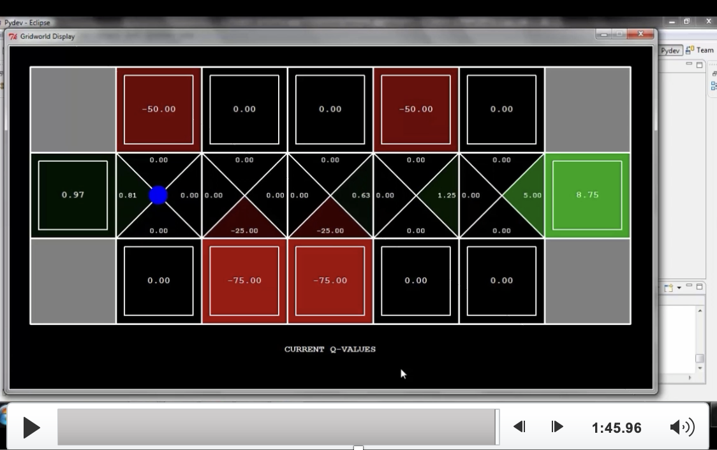
ویدئوی نمایشی Q-Learning درBridge Grid
کاوش در برابر بهره‌برداری

Slide 35
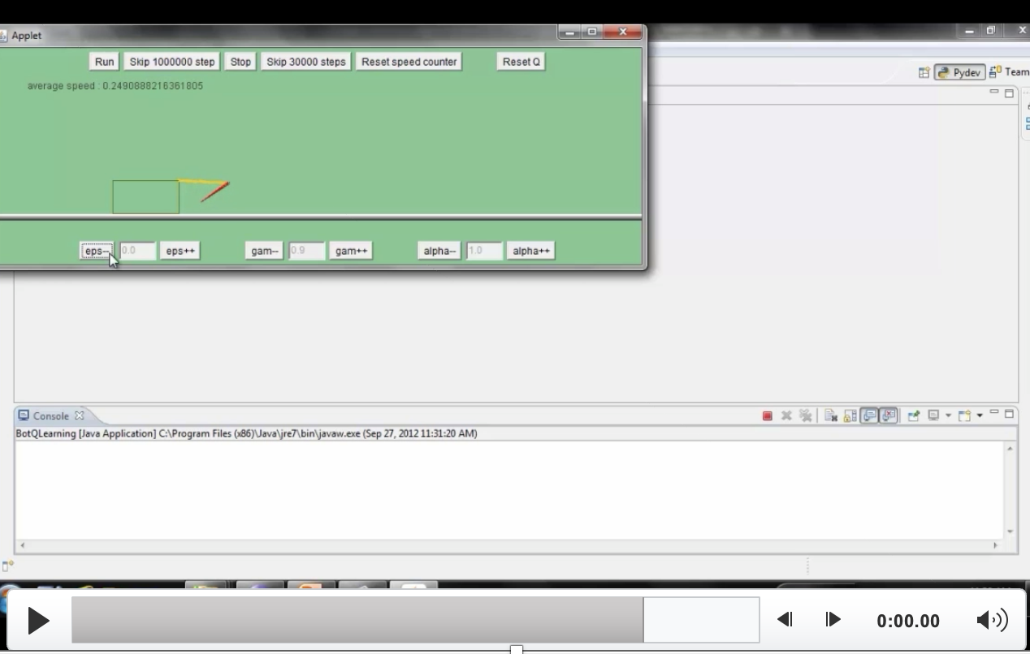
ویدئوی نمایشی Q-Learning درمحیط روبات خزنده (ε-greedy)

Slide 36
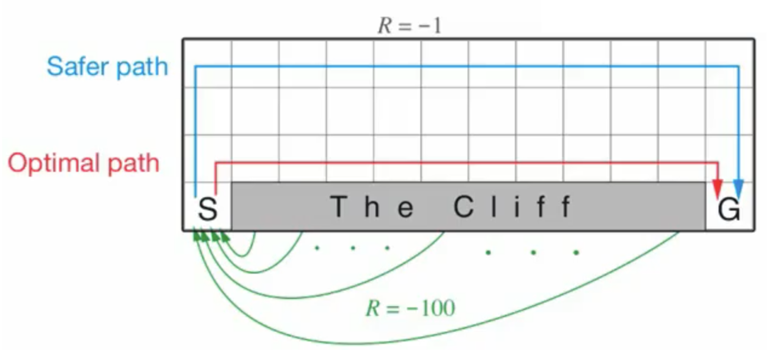
Off-policy در برابر On-policy
Off-policy: استفاده از سیاستی متفاوت برای اجرای عمل (acting) و به‌روزرسانی (updating)
On-policy: استفاده از یک سیاست یکسان برای اجرای عمل (acting) و به‌روزرسانی (updating)
Q-Learning (Sarsamax) (Off-policy):
(Sarsa)
(Sarsamax)
SARSA (On-policy):

Slide 37
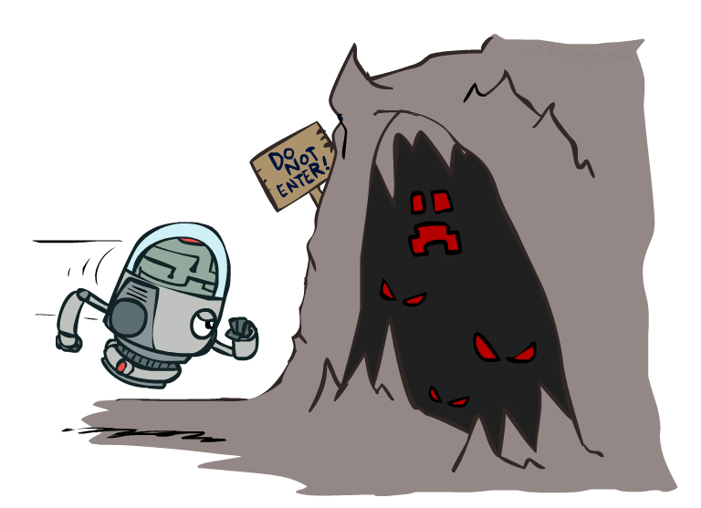
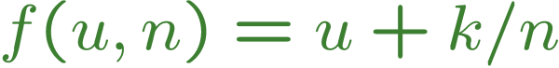
توابع کاوش
چه زمانی باید کاوش کنیم؟
اعمال تصادفی: کاوش تمام نواحی به صورت برابر
یک ایده‌ی بهتر: کاوش بیشتر در ناحیه‌هایی که بد بودن انها (هنوز) ثابت نشده است. اما به محض این که متوجه بد بودن یک ناحیه شد، دست از جستجو در ان ناحیه بردارد.
تابع کاوش:
ورودی: تعداد دفعات رویت یک حالت ( 𝑛 ) و یک تخمین از سودمندی ان حالت ( 𝑢 )
خروجی: یک تخمین خوش‌بینانه از سودمندی حالت مانند:
قاعده‌ی به روزرسانی معمولی Q
=
قاعده‌ی به روزرسانی اصلاح شده Q
[Demo: exploration – Q-learning – crawler – exploration function (L11D4)]

Slide 38
یادگیری تقویتی ـ ـ مرور کلی
یادگیری تقویتی منفعل (Passive RL) :
یاد گرفتن از تجربه‌ها (عامل با یک سیاست از پیش‌مشخص‌شده حرکت می‌کند و هدف آن ارزیابی ارزش حالت‌ها است، نه تصمیم‌گیری)
یادگیری مبتنی بر مدل :
عامل ابتدا مدل MDP (یعنی T و R ) را بر پایه‌ی تجربه‌های خود تخمین می‌زند. سپس با استفاده از این مدل تقریبی، ارزش حالت‌ها را محاسبه می‌کند.
یادگیری مستقل از مدل:
عامل فقط بر پایه‌ی تجربه، بدون دانستن مدل، ارزش حالت‌ها را محاسبه می‌کند.(مستقیماً ارزش هر حالت را یاد می‌گیرد)
ارزیابی مستقیم: محاسبه‌ی میانگین مجموع پاداش‌ها در اپیزودها
یادگیری تفاضل زمانی: به‌روزرسانی تدریجی ارزش هر حالت با استفاده از ارزش حالت بعدی
یادگیری تقویتی فعال Active RL)):
عامل خودش باید تصمیم بگیرد و تجربه‌ جمع‌آوری کند )عامل دیگر فقط یک سیاست را دنبال نمی‌کند، بلکه باید خودش سیاست بهینه را کشف کند. بنابراین، علاوه ‌بر یادگیری ارزش‌ها، باید انتخاب عمل نیز انجام دهد.(
یادگیری مستقل از مدل :
Q-Learning: به‌روزرسانی تدریجی ارزش هر Q-state با استفاده از بیشینه‌ی ارزش Q-state های حالت بعدی
:Approximate Q-Learning به‌روزرسانی تدریجی ارزش هر Q-state با استفاده از یک تابع تقریب
چالش‌های اصلی:
چگونه به‌صورت مؤثر محیط را کاوش کند؟
چگونه بین کاوش (exploration ) و بهره‌برداری (exploitation ) تعادل برقرار کند؟
Value Learning
Q-Learning

Slide 39
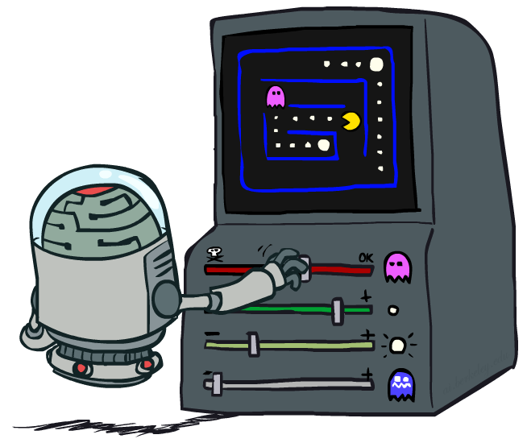
یادگیری تقریبی Q Approximate Q-Learning

Slide 40

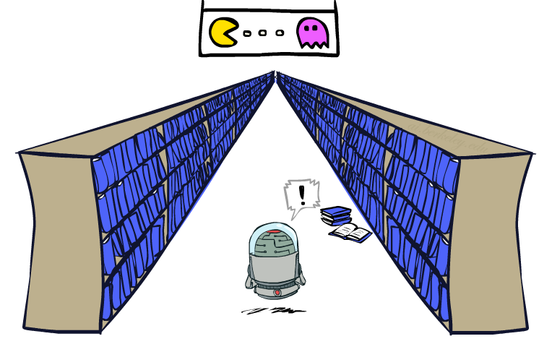
تعمیم میان حالت‌ها
الگوریتم یادگیری Q یک جدول از تمامی مقادیر Q نگهداری می‌کند.
اما در شرایط واقعی، یادگیری درباره‌ی تک‌تک حالت‌ها اصلاً ممکن نیست!
حالت‌ها آنقدر زیاد هستند که نمی‌توان همه را در آموزش تجربه کرد.
حالت‌ها آنقدر زیاد هستند که نمی‌توان همه‌ی جدول‌های Q را در حافظه نگه داشت.
بنابراین به دنبال تعمیم ((generalization هستیم:
کسب تجربه در مورد یک زیرمجموعه ی کوچک از حالت ها
تعمیم این تجربه به حالت های جدید مشابه
قابلیت تعمیم ایده‌ی بنیادی در یادگیری ماشین است، و ما بارها و بارها آن را خواهیم دید.
[demo – RL pacman]

Slide 41
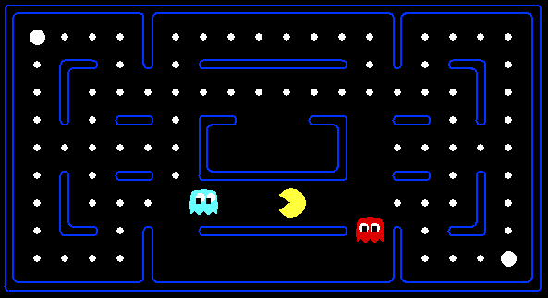



مثال: پکمن
با این وجود در الگوریتم پایه‌ای یادگیری Q هنوز هیچ چیزی درمورد این حالت نمی‌دانیم.
فرض کن از طریق تجربه متوجه شویم که این حالت خاص نامطلوب است
همین طور در مورد این حالت!
[Demo: Q-learning – pacman – tiny – watch all (L11D5)],[Demo: Q-learning – pacman – tiny – silent train (L11D6)], [Demo: Q-learning – pacman – tricky – watch all (L11D7)]

Slide 42
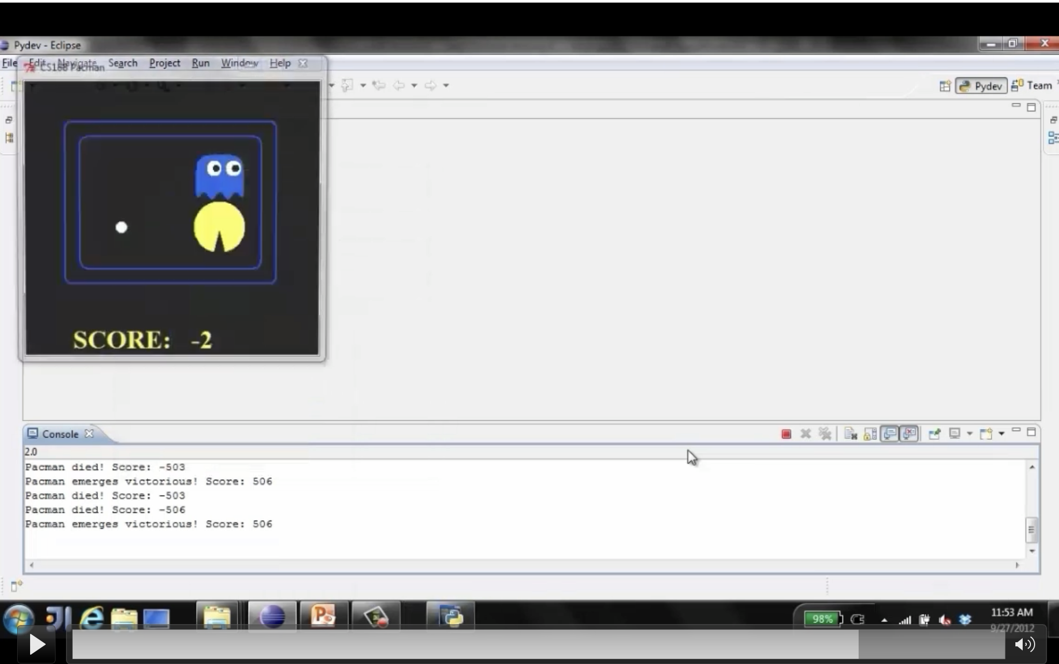
ویدئوی نمایشی از یادگیری Q پکمن – نسخه‌ی کوچک – مشاهده‌ی کامل
Notes:
Video of Demo Q-Learning Pacman – Tiny – Watch All

Slide 43
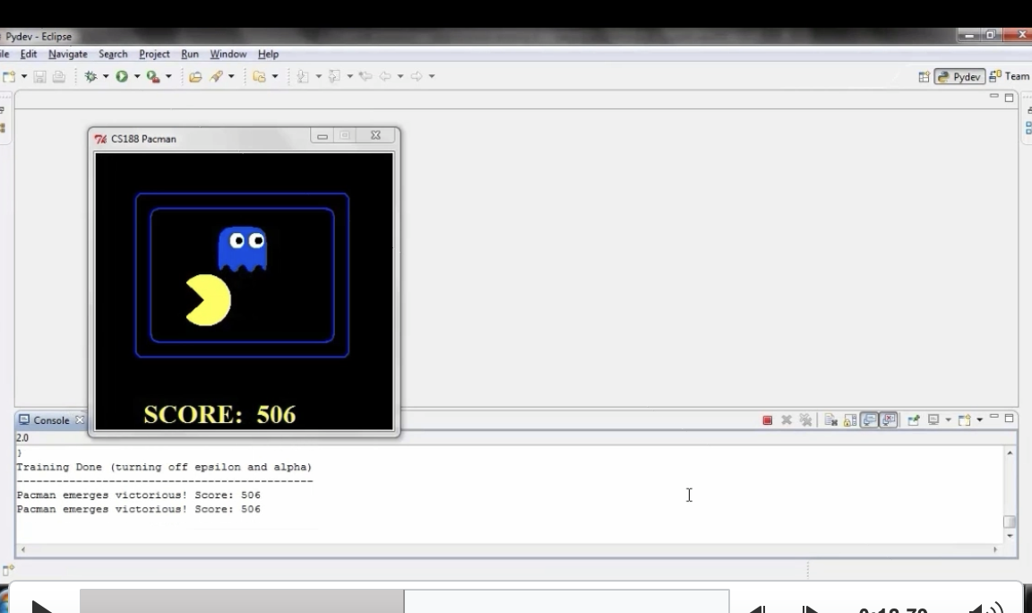
ویدئوی نمایشی از یادگیری Q پک‌من – نسخه‌ی کوچک – آموزش بی‌صدا

Slide 44
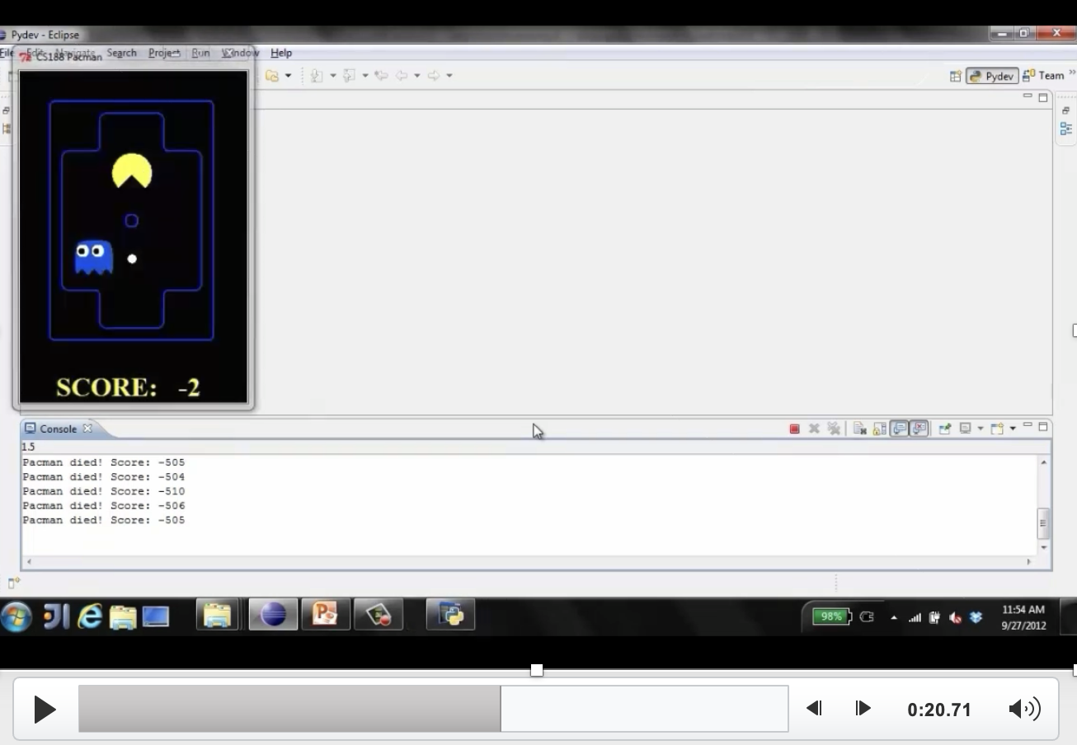
ویدئوی نمایشی از یاگیری Q پک‌من – نسخه‌ی دشوار – مشاهده‌ی کامل

Slide 45
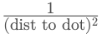
نمایش مبتنی بر ویژگی
راه‌حل: توصیف حالت‌ها به صورت یک بردار از ویژگی‌ها!
هر ویژگی یک تابع است که یک حالت را به عنوان ورودی می‌گیرد و به آن یک عدد حقیقی (اغلب ۰ یا ۱)، نسبت می‌دهد. ویژگی‌ها اطلاعات مهمی از حالت را ثبت می‌کنند.
مثال‌هایی از ویژگی‌ها:
فاصله تا نزدیک‌ترین روح (👻)
فاصله تا نزدیک‌ترین نقطه(⚫️)
تعداد روح‌ها
معکوس مربع فاصله تا نزدیک‌ترین نقطه غذا =
آیا پکمن در یک تونل قرار دارد؟ (۰ یا ۱)
… و غیره
حتی می‌توان ترکیبstate, action) ) یعنی یک حالت Q را با ویژگی توصیف کرد.
مثال: آیا این عمل باعث نزدیک‌تر شدن به غذا می‌شود؟

Slide 46
توابع مقدار خطی
به وسیله نمایش مبتنی بر ویژگی، می‌توان برای هر حالت با استفاده از تعدادی وزن یک تابع q نوشت:
مزیت: تجربه‌ی عامل در چند عدد (مقادیر پارامترهای وزن) خلاصه می‌شود.
ایراد: ممکن است حالت‌ها ویژگی‌های مشترک داشته باشند، اما ارزش ان‌ها بسیار متفاوت باشد.

Slide 47
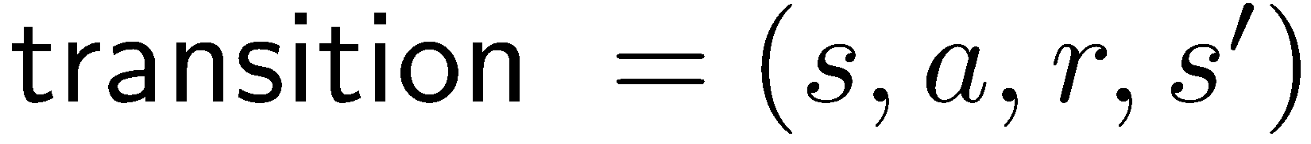
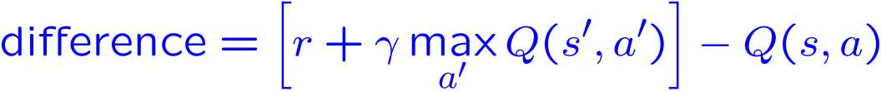
الگوریتم یادگیری تقریبی Q
یادگیری با استفاده از توابع خطی 𝑞 :
دریافت یک نمونه (s,a,r,s’)
◉ محاسبه اختلاف بین انجام واقعی عمل و تخمین ان عمل
تفسیر شهودی:
تنظیم وزن مربوط به ویژگی‌های فعال.
یعنی، اگر به طور ناگهانی اتفاق بدی بیفتد، وزن مربوط به ان ویژگی کاهش داده می‌شود و این عمل باعث می‌شود تمام حالت های مشابه که این ویژگی را دارند، ازنظر عامل کم ارزش‌تر شوند.
: مقادیر دقیق Q
: مقادیر تقریبی Q
توجیه رسمی: روش کمترین مربعات آنلاین online least squares))

Slide 48
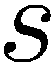
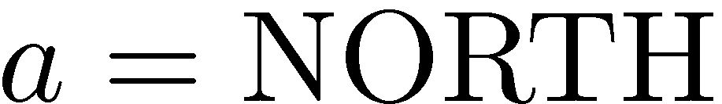
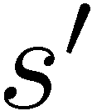
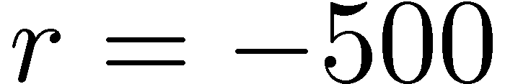
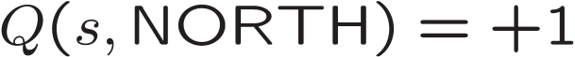


مثال: Q-پکمن
عکس فاصله تا نزدیکترین نقطه
عکس فاصله تا نزدیکترین روح
[Demo: approximate Q-learning pacman (L11D10)]

Slide 49

ویدئوی نمایشی از یادگیری تقریبی Q در بازی پکمن

Slide 50
روش سنتی (Approximate Q-Learning)
طراح تعدادی ویژگی برای مساله طراحی می‌کند. ( نیاز به دانش طراح)
طراح، قوانینی را برای استفاده از این ویژگی‌ها مشخص می‌کند تا تقریب تابع Q و انتخاب عمل انجام شود (نیاز به دانش طراح)
در این روش، تمام تصمیم‌گیری‌ها بر پایه‌ی ویژگی‌ها و قوانین تعریف‌شده توسط طراح انجام می‌شود.
استخراج ویژگی
تقریب Q
ورودی
خروجی
(ارزش Q برای هر عمل)
توسط طراح
توسط طراح

Slide 51

تقریب Q با یادگیری ماشین
استخراج ویژگی توسط ماشین در یک مرحله یاد گرفته می شود.
قوانین برای ویژگی ها، توسط ماشین یادگیری و تعیین می‌شود.
استخراج ویژگی قابل آموزش
تقریب Q
ورودی
خروجی
(ارزش Q برای هر عمل)

Slide 52

تقریب Q با یادگیری عمیق
استخراج ویژگی به صورت سلسله مراتبی توسط ماشین یاد گرفته می شود. (هر لایه از روی لایه قبلی ویژگی‌ها را محاسبه می‌کند)
یافتن قوانین برای ویژگی ها، توسط ماشین یادگیری شود.
استخراج ویژگی قابل آموزش
(لایه ۱)
استخراج ویژگی قابل آموزش
(لایه n)
تقریب Q
ورودی
...
خروجی
(ارزش Q برای هر عمل)

Slide 53


Deep Q-Learning
تولید و به‌روزرسانی یک جدول Q ممکن است در محیط‌هایی با فضای حالت بزرگ ناکارآمد شود.
به‌جای استفاده از جدول Q ، می‌توان یک شبکه‌ی عصبی پیاده‌سازی کرد که یک حالت را دریافت کرده و مقادیر Q را برای هر عمل، بر اساس آن حالت، تقریب بزند.

Slide 54

Deep Q-Learning
به‌جای استفاده از جدول Q ، می‌توان یک شبکه‌ی عصبی پیاده‌سازی کرد که یک حالت را دریافت کرده و مقادیر Q را برای هر عمل، بر اساس آن حالت، تقریب بزند.

Slide 55



Deep Q-Learning
بازیSpace Invaders :
محیط دارای ویژگی‌های مانند دشمن، سپر محافظ و امتیاز است که باید از طریق مشاهده و یادگیری بهینه شوند.
در هر گام، عامل تصویری از محیط را به عنوان مشاهده دریافت می‌کند.
بر اساس این مشاهده، عامل یک عمل انتخاب می‌کند (مثلاً حرکت به راست یا شلیک کردن).
پس از انجام عمل، عامل یک پاداش دریافت می‌کند.
هدف عامل، یادگیری سیاستی است که بتواند بیشترین پاداش ممکن را در طول زمان به‌دست آورد.

Slide 56

Deep Q-Learning
بازیSpace Invaders :
ورودی شبکه‌ی عصبی: مشاهده‌ی ماشین که به صورت یک بردار یا ماتریس نمایش داده می‌شود.
خروجی شبکه‌ی عصبی: یک بردار از عمل ‌ها (هر بردار متناظر با یک نورون در لایه‌ی خروجی) است. باید بیشترین مقدار Q از این بردار انتخاب کنیم.
مزیت استفاده از شبکه (عصبی) به جای جدول Q چیست؟
تعمیم‌دهی (Generalization)

